Slide 1
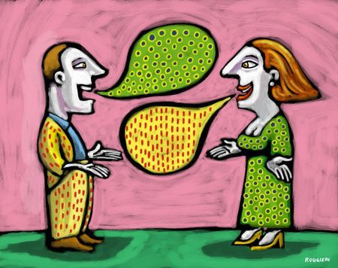
Conversaciones

Slide 2
Conversations about what you or other people did in the past

Slide 3
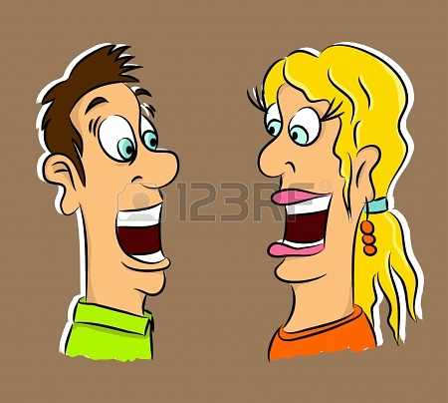
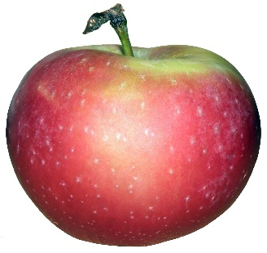
2 Comí una manzana.
1 ¿Qué comiste ayer?

Slide 4
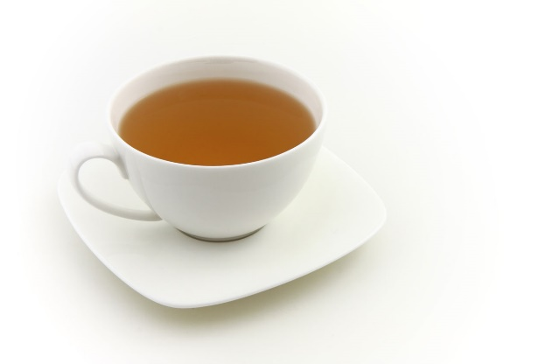
2 Bebí un té.
1 ¿Qué bebiste ayer?

Slide 5
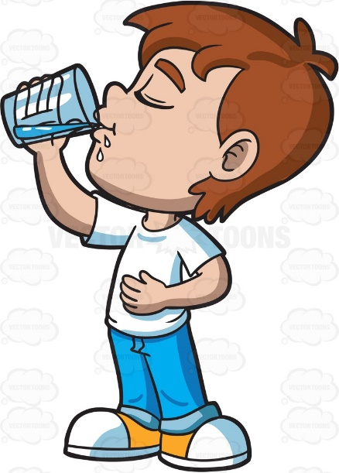
2 Bebió agua.
1 ¿Qué bebió Pablo ayer?

Slide 6
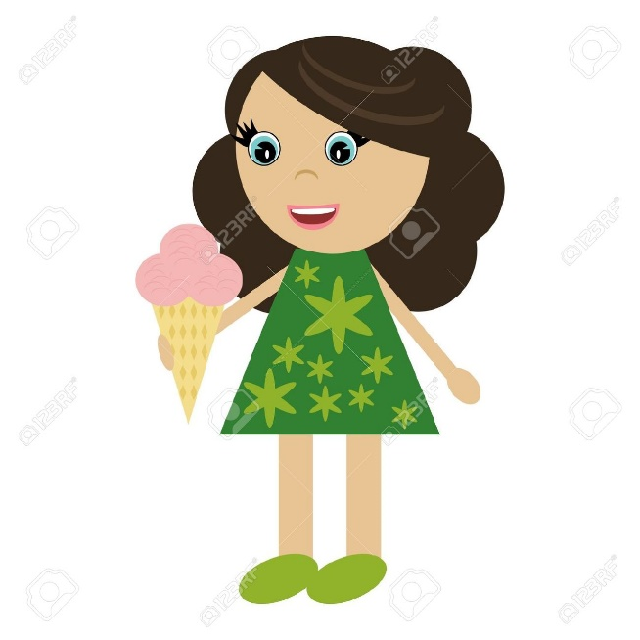
2 Comió un helado.
1 ¿Qué comió Sofía ayer?

Slide 7
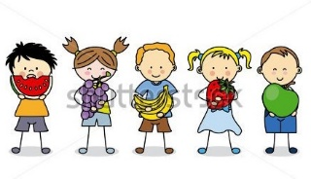
2 Comieron fruta.
1 ¿Qué comieron los chicos ayer?

Slide 8
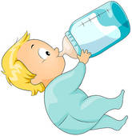
2 Bebieron leche.
1 ¿Qué bebieron los bebés ayer?

Slide 9
Comí
Can you match the Spanish verbs with the English verbs?
You ate
Comiste
They ate
I ate
Comió
He/she/it ate
Comieron

Slide 10
Comí
Answers
I ate
You ate
Comiste
He/she/it ate
Comió
They ate
Comieron

Slide 11
Can you put the correct verbs in the gaps?

Slide 12
2 Comí una manzana.
1 ¿Qué comiste ayer?

Slide 13
2 Comió un helado.
1 ¿Qué comió Sofía ayer?

Slide 14
2 Comieron fruta.
1 ¿Qué comieron los chicos ayer?

Slide 15
Bebí
Can you match the Spanish verbs with the English verbs?
You drank
Bebiste
They drank
I drank
Bebió
He/she/it drank
Bebieron

Slide 16
Bebí
Answers
I drank
You drank
Bebiste
He/she/it drank
Bebió
They drank
Bebieron

Slide 17
Can you put the correct verbs in the gaps?

Slide 18
2 Bebí un té.
1 ¿Qué bebiste ayer?

Slide 19
2 Bebió agua.
1 ¿Qué bebió Pablo ayer?

Slide 20
2 Bebieron leche.
1 ¿Qué bebieron los bebés ayer?

